Slide 1
Notes:
www.4tons.com
Pr. Marcelo Augusto de Carvalho

Slide 3
INTRODUÇÃO
Quando o assassinato faz parte da agenda do dia nos noticiários; quando um tsunami arrasa uma cidade em quinze minutos ou um terremoto leva milhares à morte, você se sente confundido? O presente e o futuro lhe parecem incertos?

Slide 4
Cristo veio para morrer por nós e Sua morte, paradoxalmente, foi uma mensagem viva de amor. Sua vida e morte são para nós a segurança de que Sua Palavra é um guia inequívoco para a nossa vida. Veio para ser a mensagem encarnada “nossa única segurança”.
De que maneira a Bíblia nos oferece essa certeza?

Slide 5
I – Segurança nas convicções alheias
A Palavra de Deus nos traz segurança em meio a uma sociedade guiada por convicções alheias.
Uma das maiores necessidades do ser humano é sentir-se seguro.
Sentir-se seguro abrange muitos aspectos da vida: a família, o âmbito social, econômico, e também o aspecto religioso.

Slide 6
Ao longo da História, o ser humano tem lutado por seus ideais, levando-o assim à convicção de que pode se sentir seguro, mas, no que diz respeito à sua vida espiritual, ele tem deixado que a autoridade de outro passe a reger a sua consciência, o que na verdade tem sido uma terrível maldição através dos séculos. Daí o fato de existirem tantas crenças e, no pior dos casos, as pessoas se tornam céticas quando se fala a respeito de Deus.

Slide 7
Cristo fez uma advertência quanto a seguir qualquer líder, pois o ser humano está propenso a errar.

Slide 8
Pensemos por um momento: Se empenhamos todos os nossos meios e nossos esforços para alcançar total segurança em cada aspecto de nossa vida, deixaremos que nossa segurança espiritual dependa das convicções dos outros?

Slide 9
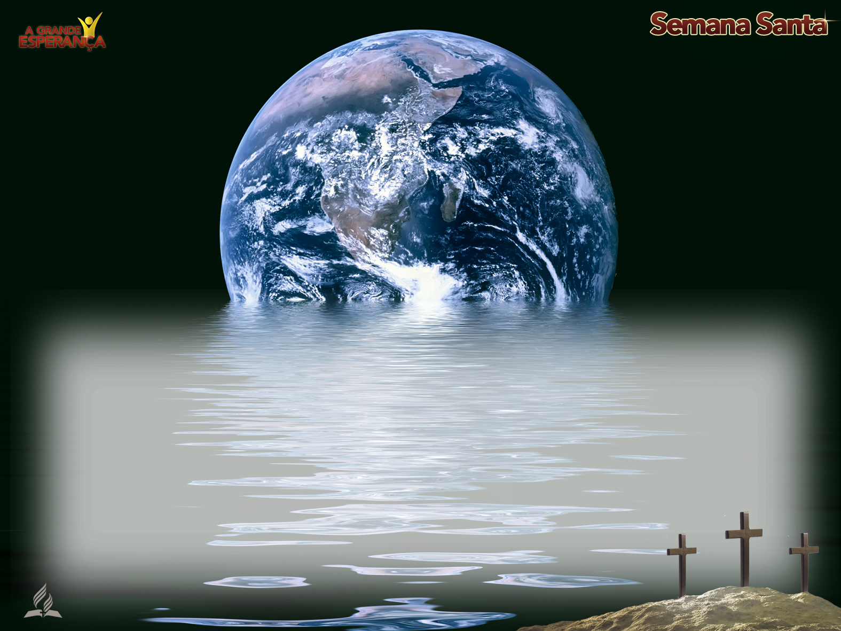
II – Segurança em um mundo inseguro
Em segundo lugar, como encontrar a segurança em um mundo tão incerto.
Já se perguntaram se sua atitude diante da vida está certa ou errada?

Slide 10
Caim achava que Deus deveria aceitar a oferta que ele havia escolhido, mesmo quando o pedido era outro. Isso não quer dizer que o que eu creio seja correto diante de Deus, mas em saber realmente o que Ele fala a cada um de nós. Como poderemos encontrar a verdadeira segurança neste mundo?

Slide 11
Quando não sabemos onde ir, precisamos encontrar um lugar, e geralmente os mapas nos indicam esse lugar em que temos que chegar, dando o caminho que devemos tomar para chegar ao destino com êxito. Existe um Mapa muito diferente desse que costumamos utilizar, um Mapa que nos indica o caminho seguro para a eternidade!
Qual é esse Mapa?

Slide 12
“Lâmpada para os meus pés é a Tua Palavra, e luz para o meu caminho” (Salmo 119:105). A lâmpada ilumina o caminho por onde temos que passar para não tropeçarmos e cairmos. O que aconteceria se não tivéssemos luz em nossa casa?
Na Bíblia encontramos a segurança de que necessitamos para viver em um mundo inseguro como este é só dar o primeiro passo.

Slide 13
III – Segurança na ajuda divina
Não estamos sozinhos nessa busca. Há uma grande ajuda à nossa disposição.
Deus por meio de Seu Santo Espírito irá nos ajudar a entender o que Ele tem a nos dizer. Todo o Céu está empenhado nessa grande obra: fazer com que o homem entenda a santa Palavra de Deus. Os santos anjos estão dispostos a ajudar aqueles que desejam conhecer mais sobre Deus através de Sua Palavra.

Slide 14
Tanto nossa felicidade como a de nossa família dependem de nossas decisões. Precisamos ser guiados por Deus. É hoje que devemos procurar adquirir uma experiência mais profunda e viva com Deus naquilo que Ele pede de nós, sem perdermos mais tempo.
A Santa Bíblia é a nossa única segurança.

Slide 15
Deus falou de maneira enfática através da morte de Seu Filho na cruz. Nesta semana, todo o mundo cristão comemora esse acontecimento. Entretanto, conhecemos nós o significado profundo desse sacrifício?

Slide 16
Quantos gostariam de conhecer, por si mesmos, o que a Santa Bíblia nos diz a respeito de Deus? Neste mundo inseguro em que vivemos quantos desejam experimentar a certeza da segurança que somente Deus pode nos conceder?

